Slide 1

HARTIMI I LIGJIT PËR SHËNDETIN E KAFSHËVE, PËRMIRËSIMI DHE ZBATIMI I LEGJISLACIONIT PËR MIRËQENIEN E KAFSHËVE NË FUNKSION TË PËRMBUSHJES SË STANDARDEVE EUROPIANE.
MATILDA XHEPA
DREJTOR I DREJTORISË SË POLITIKAVE VETERINARE
MINISTRIA E BUJQËSISË DHE ZHVILLIMIT RURAL

Slide 2

Ligji i Shëndetit të Kafshëve
“Shëndeti i kafshëve nuk është vetëm çështje veterinare…është çështje ekonomie, sigurie ushqimore dhe shëndeti publik”
➡️ Në funksion të përmbushjes së standardeve evropiane; ➡️ Një hap drejt integrimit në BE;
➡️ Një fazë të re reformash; ➡️ Standarde më të larta, më shumë besim & zhvillim.

Slide 3
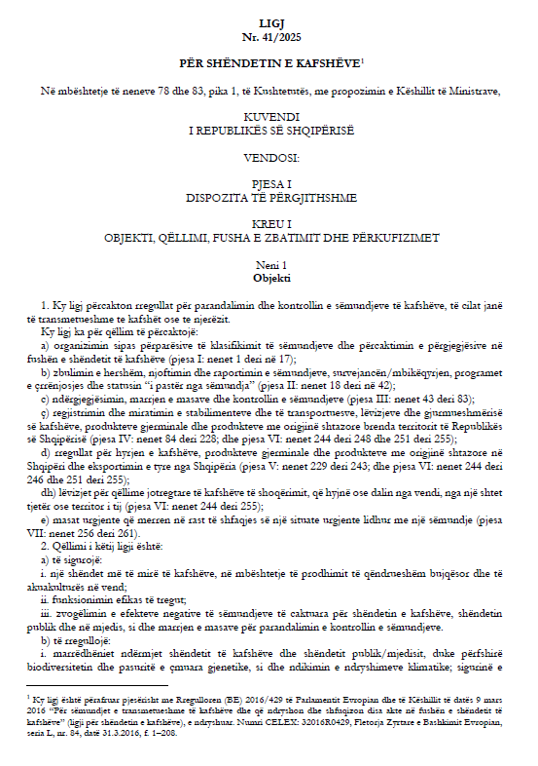
Ligji i Shëndetit të Kafshëve
📅 Miratuar: 26 qershor 2025 me Nr.41/2025;
📅 Hyrja në fuqi: pas 2 vitesh (2027);
➡️ Reformë madhore në sistemin veterinar;
➡️ Përafrim me standardet e BE-së;
➡️ Në përputhje me Rregulloren (BE) 2016/429
➡️ Reflekton standardet më të avancuara evropiane dhe duke vendosur bazat për një sistem të harmonizuar me praktikat dhe kërkesat e Bashkimit Evropian.

Slide 4
Ligji i Shëndetit të Kafshëve
Përafron rregulloren e (BE) 2016/429 të Parlamentit Evropian dhe Këshillit të datës 9 mars 2016 mbi sëmundjet e transmetueshme të kafshëve dhe ndryshimin dhe shfuqizimin e disa akteve në fushën e shëndetit të kafshëve (Ligji për Shëndetin e Kafshëve);
Ndryshon, përmirëson dhe plotëson Ligjin Nr. 10465, date 29.9.2011 “Për Shërbimin Veterinar në Republikën e Shqipërisë”, të ndryshuar dhe Ligjin Nr. 10081, datë 23.02.2009 “Për licencat, autorizimet dhe lejet në Republikën e Shqipërisë”;
Krijon rregulla të reja sipas standarteve të Bashkimit Evropian.

Slide 5

Ligji i Shëndetit të Kafshëve
Objekti dhe Qëllimi
Ky projektligj përcakton rregullat për parandalimin dhe kontrollin e sëmundjeve të kafshëve të cilat janë të transmetueshme tek kafshët ose tek njerëzit dhe ka për qëllim të përcaktojë:
➡️prioritizimin dhe kategorizimin e sëmundjeve me interes për vendin;
➡️ zbulimin e hershëm, njoftimin dhe raportimin e sëmundjeve;
➡️ mbikëqyrjen, programet e ç’rrënjosjes dhe statusin për çdo sëmundje;
➡️ ndërgjegjësimin, gatishmërinë dhe kontrollin për sëmundjet;
➡️ regjistrimin dhe miratimin e stabilimenteve dhe transportuesve;
➡️ lëvizjet dhe gjurmueshmërinë e kafshëve, produkteve germinale dhe produktet me origjinë shtazore;
➡️ hyrjen e kafshëve, produkteve germinale dhe produkteve të kafshëve;
➡️ origjinën lëvizjet jo-tregtare të kafshëve shtëpiake;
➡️ masat emergjente që duhen marrë në rast sëmundjeje.

Slide 6
Ligji i Shëndetit të Kafshëve
Qëllimi kryesor i këtij ligji është ndërtimi i një sistemi gjithëpërfshirës, të bazuar në analizën e riskut, për parandalimin, kontrollin dhe çrrënjosjen e sëmundjeve të kafshëve, duke garantuar njëkohësisht siguri më të lartë ushqimore për konsumatorët.
➡️ Parandalimi dhe kontrolli i sëmundjeve; ➡️ Mbrojtja e shëndetit publik; ➡️ Siguri më e lartë ushqimore; ➡️ Zhvillim i sektorit blegtoral;
➡️ Mbikëqyrje dhe raportim i sëmundjeve; ➡️ Biosiguri në ferma; ➡️ Identifikim dhe gjurmueshmëri e kafshëve; ➡️ Kontroll i tregtisë;
➡️ Plane emergjente veterinare; ➡️ Reagim i shpejtë ndaj shpërthimeve të sëmundjeve; ➡️ Koordinim dhe institucional; ➡️ Trajnim i stafit; ➡️ Sisteme kontrolli.

Slide 7
Ligji i Shëndetit të Kafshëve
Elementët e rinj të Ligjit të Shëndetit të Kafshëve:
Përgjegjësitë e mbajtësve të kafshëve, operatorëve, veterinerëve, autoriteteve kompetente, etj.
Qasje e bazuar në risk, duke përfshirë prioritizimin dhe kategorizimin e sëmundjeve të kafshëve
Më shumë fokus tek parandalimi i sëmundjeve që prekin kafshët
Biosiguri dhe Mbikqyrje
Rritje e njohurive mbi shëndetin e kafshëve
Përdorimi i vaksinave
Sëmundjet e emergjente (reja dhe ato në shfaqje)
Rezistenca antimikrobike (AMR)
Tregti më e lehtë dhe më e sigurt

Slide 8
Ligji i Shëndetit të Kafshëve
RËNDËSIA DHE EFEKTET E PRITËSHME
Hap rrugën për eksportet
Përmirësimi i standardeve për parandalimin, kontrollin dhe ç’rrënjosjen e sëmundjeve të kafshëve
Rritje e besimit të konsumatorëve
Përmirësim i sistemit të informacionit dhe të raportimit
Mundëson financime nga BE
Nxitja e investimeve në blegtori dhe agropërpunim e rrjedhimisht, rritjen e punësimit

Slide 9
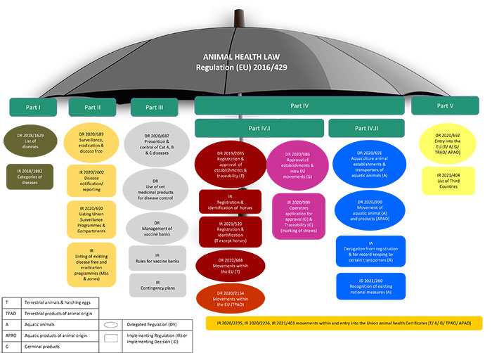
Ligji i Shëndetit të Kafshëve

Slide 10
Ligji i Shëndetit të Kafshëve
Ligji përbëhet nga 9 pjesë, që përmbajnë gjithsej 273 nene dhe 4 anekse
Në Pjesën I të ligjit trajtohen dispozitat e përgjithshme të cilët përcaktojnë objektin, qëllimin, fushën e zbatimit dhe përkufizimet. Gjithashtu, trajtohen rregullat specifike në lidhje me përcaktimin e sëmundjeve të listuara, sëmundjeve emergjente dhe llojeve të listuara të kafshëve, kriteret e vlerësimit për përfshirjen e sëmundjeve të kafshëve në sëmundjet e listuara, si dhe rregullat për parandalimin e kontrollin e sëmundjeve, që zbatohen ndaj kategorive të ndryshme të sëmundjeve të listuara.
Në Pjesën II trajtohet njoftimi dhe raportimin e sëmundjes, rregullat për survejancën, programet e çrrënjosjes dhe rregullat në lidhje me statusin “i pastër nga sëmundja”.
Në Pjesën III trajtohet ndërgjegjësimi, përgatitja dhe kontrolli i sëmundjeve, miratimi i planeve të kontingjencës dhe ushtrimeve të simulimit.
Në Pjesën IV trajtohet regjistrimi, miratimi, gjurmueshmëria dhe lëvizjet e kafshëve të stabilimenteve.
Në Pjesën V trajtohen rregullat për hyrjen në vend dhe rregullat e eksportit të kafshëve.
Në Pjesën VI përcaktohen rregullat për lëvizjet për qëllime jotregtare të kafshëve të shoqërimit.

Slide 11
Ligji i Shëndetit të Kafshëve
Në Pjesën VII përcaktohen rregullat e masave urgjente, që merren në lidhje me lëvizjet e kafshëve e të produkteve brenda vendit, mjeteve të transportit dhe materialeve të tjera, që mund të bien në kontakt me këto kafshë dhe produkte, shfaqjen e një vatre të një sëmundjeje të listuar ose të një sëmundjeje emergjente ose të shfaqjes së një rreziku, shfaqjen e një vatre të një sëmundjeje të listuar ose të një sëmundjeje emergjente ose të shfaqjes së një rreziku në një shtet tjetër, bashkëpunimi me Komisionin Evropian, masat urgjente që merren nga autoriteti kompetent, ato që merren në bashkëpunim me Komisionin Evropian dhe masa të tjera urgjente.
Në Pjesën VIII trajtohen dispozitat procedurale, delegimin e kompetencave për nxjerrjen e akteve nënligjore, emergjencat,, mbrojtjen e të dhënave, rregullat në lidhje me kundërvajtjet administrative, ankimimet, ekzekutimin e gjobave dhe masat shtesë shtrënguese, që merren nga autoriteti kompetent.
Në Pjesn IX përcaktohen dispozitat kalimtare dhe ato përfundimtare, ku përfshihen shfuqizimet/ndryshimet përkatëse të ligjit nr.10465, datë 29.9.2011, “Për shërbimin veterinar në Republikën e Shqipërisë”, të ndryshuar, kryerja e veprimtarisë sipas legjislacionit në fuqi të operatorëve dhe stabilimenteve ekzistuese, statusi “i pastër nga sëmundjet” dhe programet e çrrënjosjes e të survejancës në fuqi.

Slide 12
Ligji i Shëndetit të Kafshëve
Pjesë e ligjit janë anekset:
Aneksi I : Llojet e kafshëve të shoqërimit;
Aneksi II: Lista e sëmundjeve të kafshëve;
Aneksi III : Llojet e thundrakëve;
Aneksi IV: Kriteret për zbatimin e rregullave të parandalimit e të kontrollit të sëmundjeve, të përcaktuara në pikën 1, të nenit 9, për sëmundjet e listuara, sipas nenit 5, të ligjit.

Slide 13
Përgjegjësitë për shëndetin e kafshëve (operatorët, veterinerët)
Operatorët:
Janë përgjegjës për shëndetin e kafshëve të tyre, biosigurinë, etj.
Duhet të kenë njohuri mbi shëndetin e kafshëve.
Duhet të njohin sëmundjet e kafshëve, biosigurinë, ndërveprimin me mirëqenien e kafshëve, praktikat e mira të mbarështimit dhe rezistencën antimikrobike.
Duhet të zbatojnë një sjellje më parandaluese dhe masa më të mira të biosigurisë.
Kontribuojnë në përmirësimin e përgjithshëm të praktikave të mbarështimit.
Kjo sjell si rezultat kafshë më të shëndetshme dhe një përdorim potencialisht më të ulët të barnave veterinare.

Slide 14
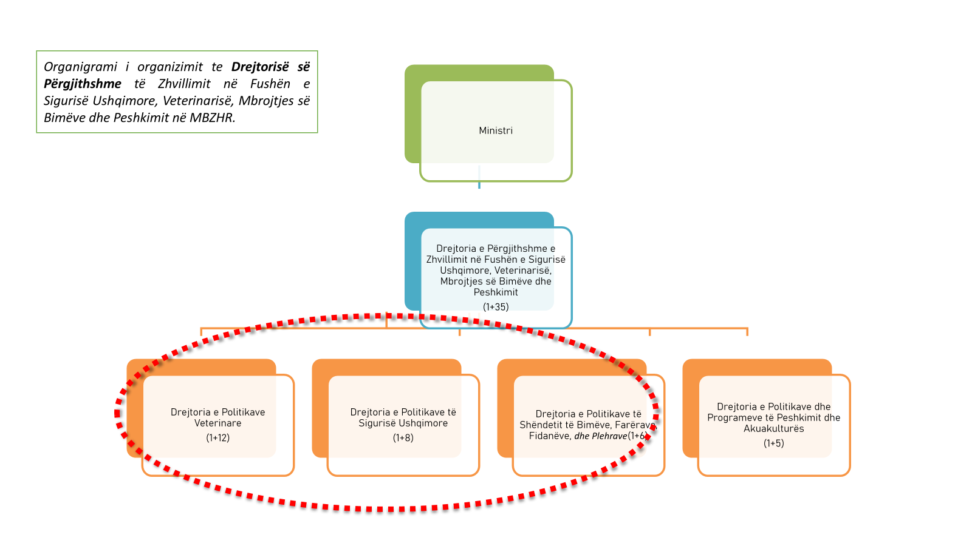

Slide 15
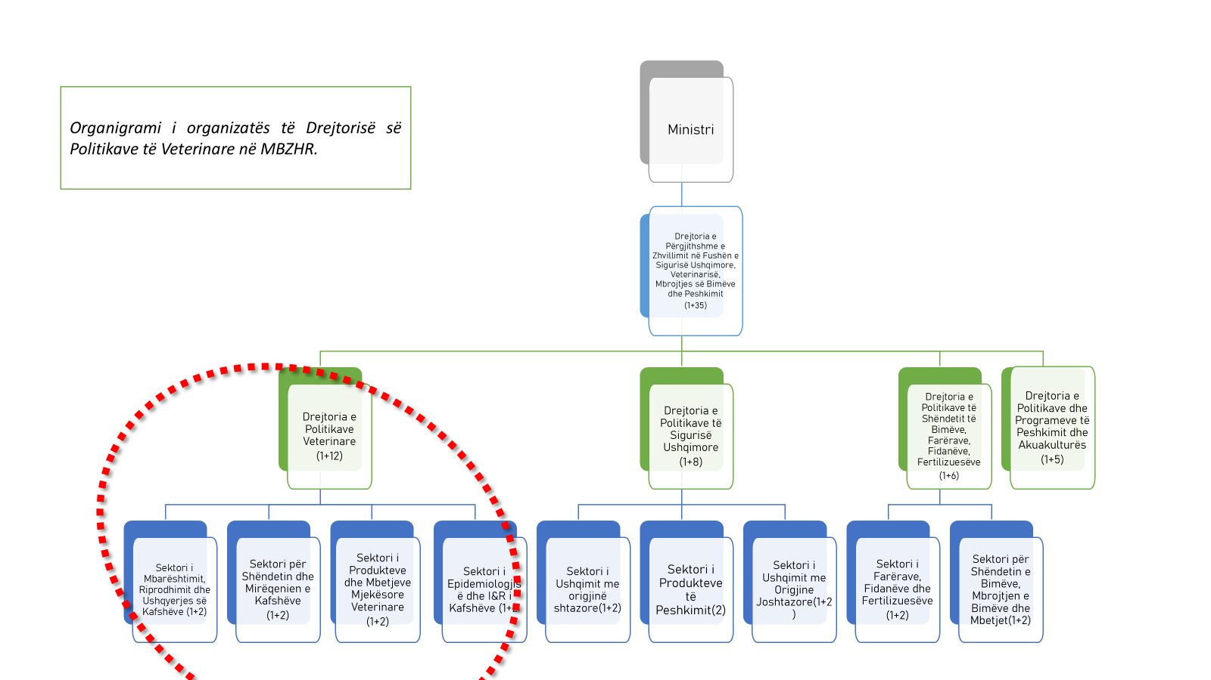

Slide 16
Drejtor i Përgjithshëm
(1)
Sektori i Raportimit dhe Koordinimit (1+2)
Sektori i Auditimit të Brendshëm
(1+2)
Drejtoria e Veterinarisë (1+15)
Drejtoria e Mbrojtjes së Bimëve(1+8)
Drejtoria e Financave dhe Burimeve Mbështetëse (1+10)
Sektori i I Shëndetit dhe mireqenies se Kafshëve, dhe vigjilences Farmaceutike
(1+4)
Sektori i zbatimit të masave profilatike dhe I&R
(1+4)
Sektori i Tregjeve dhe Thertoreve(1+4)
Sektori i shëndetit të bimëve(1+3)
Sektori i Certifikimi fitosanitar dhe Monitorimi te PPP
(1+3)
Sektori i Financës
(1+2)
Sektori I Burimeve Njerëzore dhe Mbështetës
(1+6)

Slide 17
MBZHR
Organigrami i Drejtorive Rajonale të AKVMB
AKVMB Selia
, Tirane (43)
Veteriner zyrtar 16
Drejtoria Rajonale Shkoder mbulon :
Lezhe (Lezhe, Kurbin, Mirdite), Shkoder (Malesi e Madhe, Puke, Shkoder)
Kukes (Kukes, Has, Tropoje) (129)
Vet zyrtar 112
Drejtoria Rajonale Vlore mbulon :
Vlore (Vlore, Sarande, Delvine)
Gjirokaster (Gjirokaster, Permet, Tepelene)
Fier (Fier, Lushnje, Mallakaster) (187)
Vet zyrt 164
Drejtoria Rajonale Elbasan mbulon : Korce (Korce, Pogradec, Devoll, Kolonje) Elbasan (Elbasan, Gramsh, Librazhd, Peqin) Berat (Berat, Skrapar, Kucove) (174)
Veteriner zyrtar 151
Drejtoria Rajonale Tirane mbulon : Tirane (Tirane, Kavaje,) Durres (Durres, Kruje)Diber (Pershkopi, Mat, Bulqize) (121)
Vet zyrt 103

Slide 18
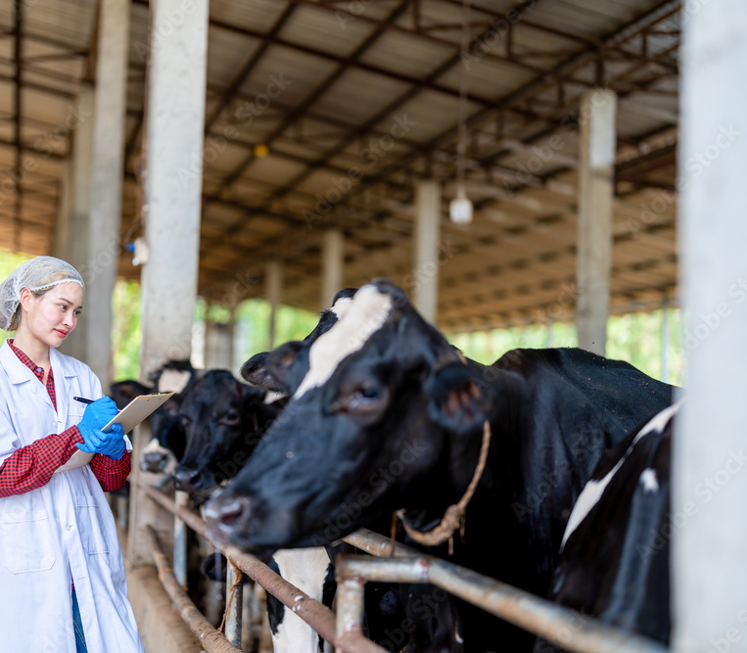
Përgjegjësitë për shëndetin e kafshëve (operatorët, veterinerët)
Veterinerët:
Luajnë një rol më aktiv në rritjen e ndërgjegjësimit për shëndetin e kafshëve.
Rrisin ndërgjegjësimin për ndërveprimin midis shëndetit të kafshëve, mirëqenies së kafshëve dhe shëndetit të njerëzve, si dhe për rezistencën ndaj trajtimeve
Roli i veterinerëve zbatohet njësoj edhe për profesionistët e shëndetit të kafshëve ujore, sipas legjislacioni kombëtar.

Slide 19
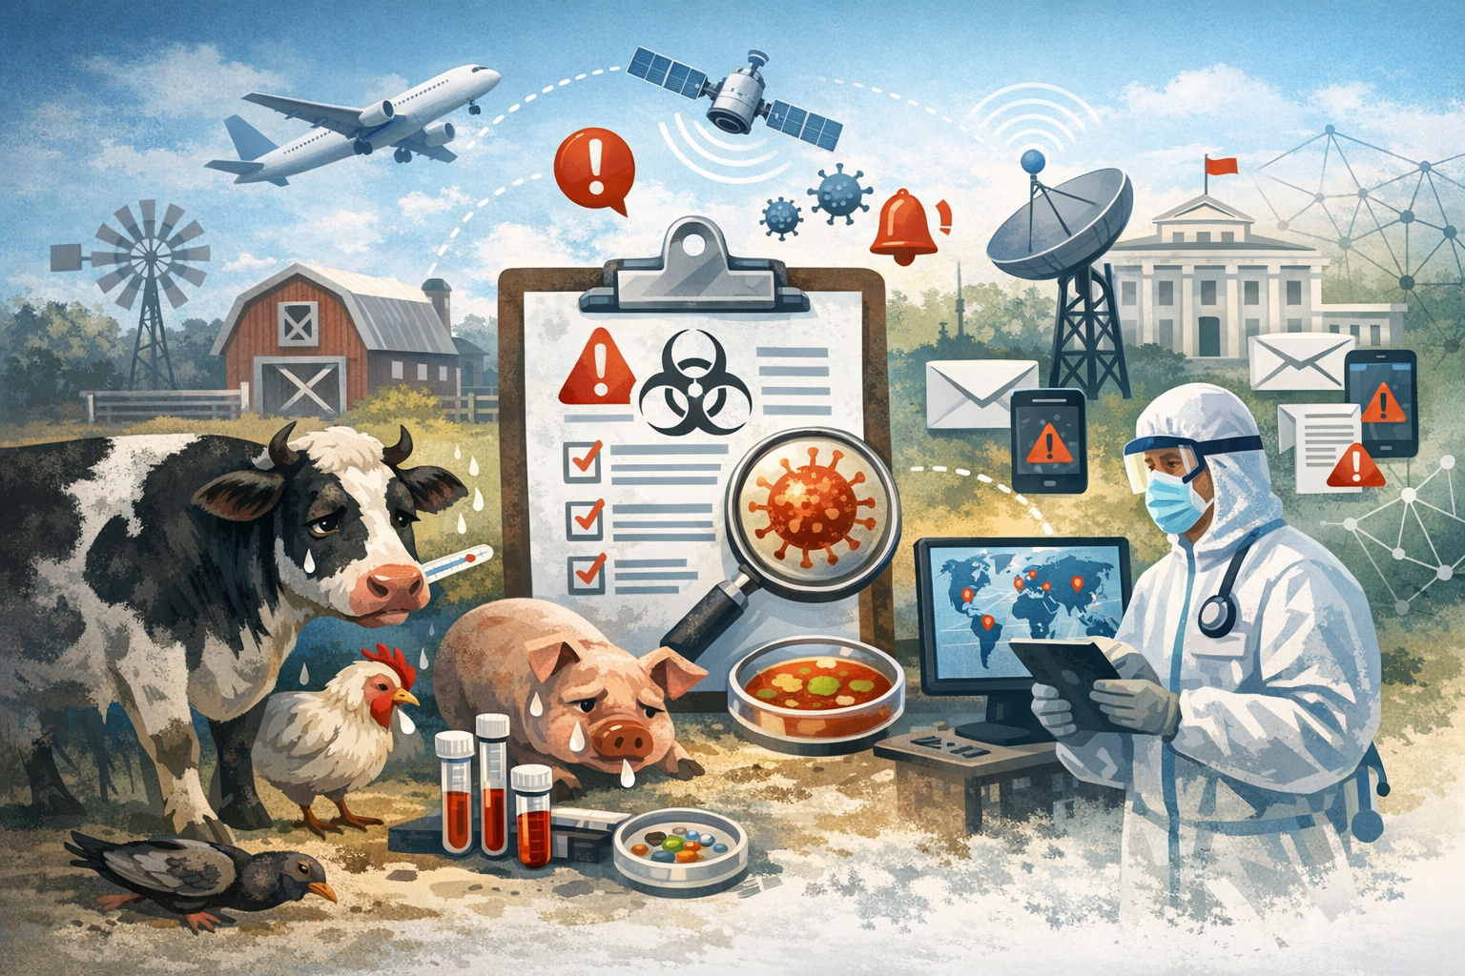
Njoftimi dhe raportimi i sëmundjeve, mbikëqyrja, programet e çrrënjosjes dhe statusi i lirë nga sëmundjet
Njoftimi dhe raportimi i sëmundjeve;
Mbikëqyrja;
Programet e çrrënjosjes;
Statusi i lirë nga sëmundjet.

Slide 20
Njoftimi dhe raportimi i sëmundjeve
Rregullat për njoftimin e sëmundjeve të kafshëve ;
Njoftimi nga personat fizikë dhe juridikë te veterinerët dhe autoriteti kompetent;
Njoftimi dhe raportimi në nivel të Bashkimit Evropian;
Sistemi i kompjuterizuar i informacionit (ADIS – Animal Disease Information System)

Slide 21
Mbikëqyrja
PËRGJEGJËSITË;
Detyrimi i operatorëve për mbikëqyrje (përfshirë vizitat për shëndetin e kafshëve);
Detyrimet e autoriteteve kompetente;
Hartimet e Programeve te mbikëqyrjes.

Slide 22
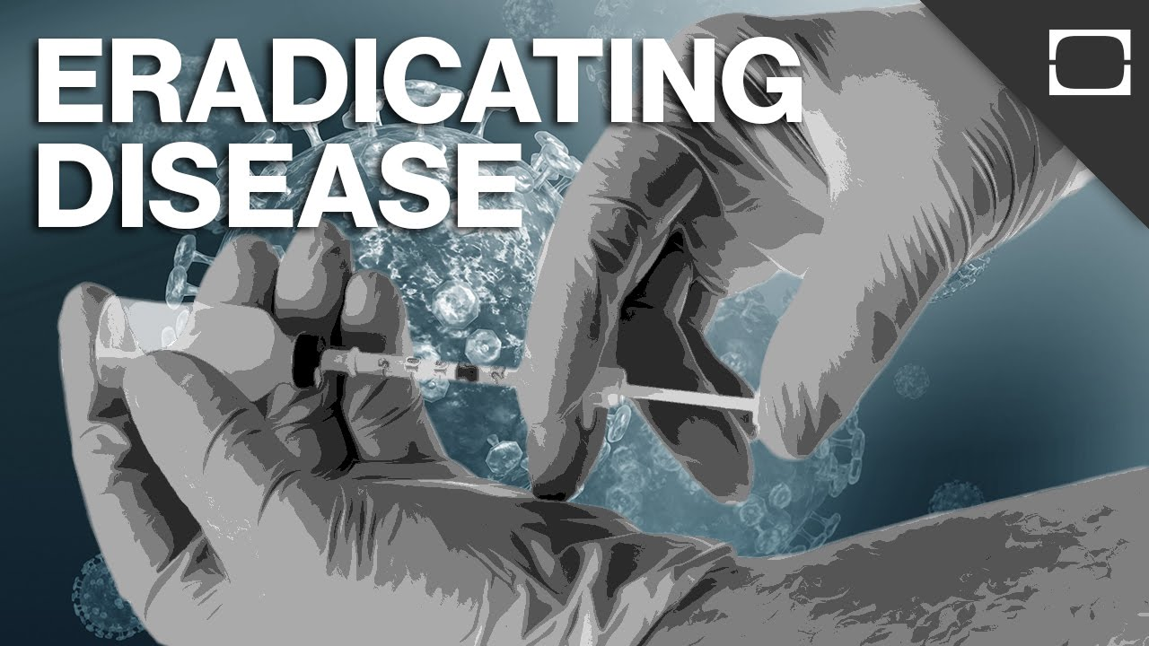
Programet e ç’rrënjosjes dhe statusi i vendeve/zonave të lira nga sëmundjet
Programet e detyrueshme dhe ato vullnetare për ç’rrënjosje;
Të detyrueshme për sëmundjet e Kategorisë B;
Vullnetare për sëmundjet e Kategorisë C.
Masat në kuadër të programeve dhe përmbajtja e tyre;
Statusi i lirë nga sëmundjet.

Slide 23
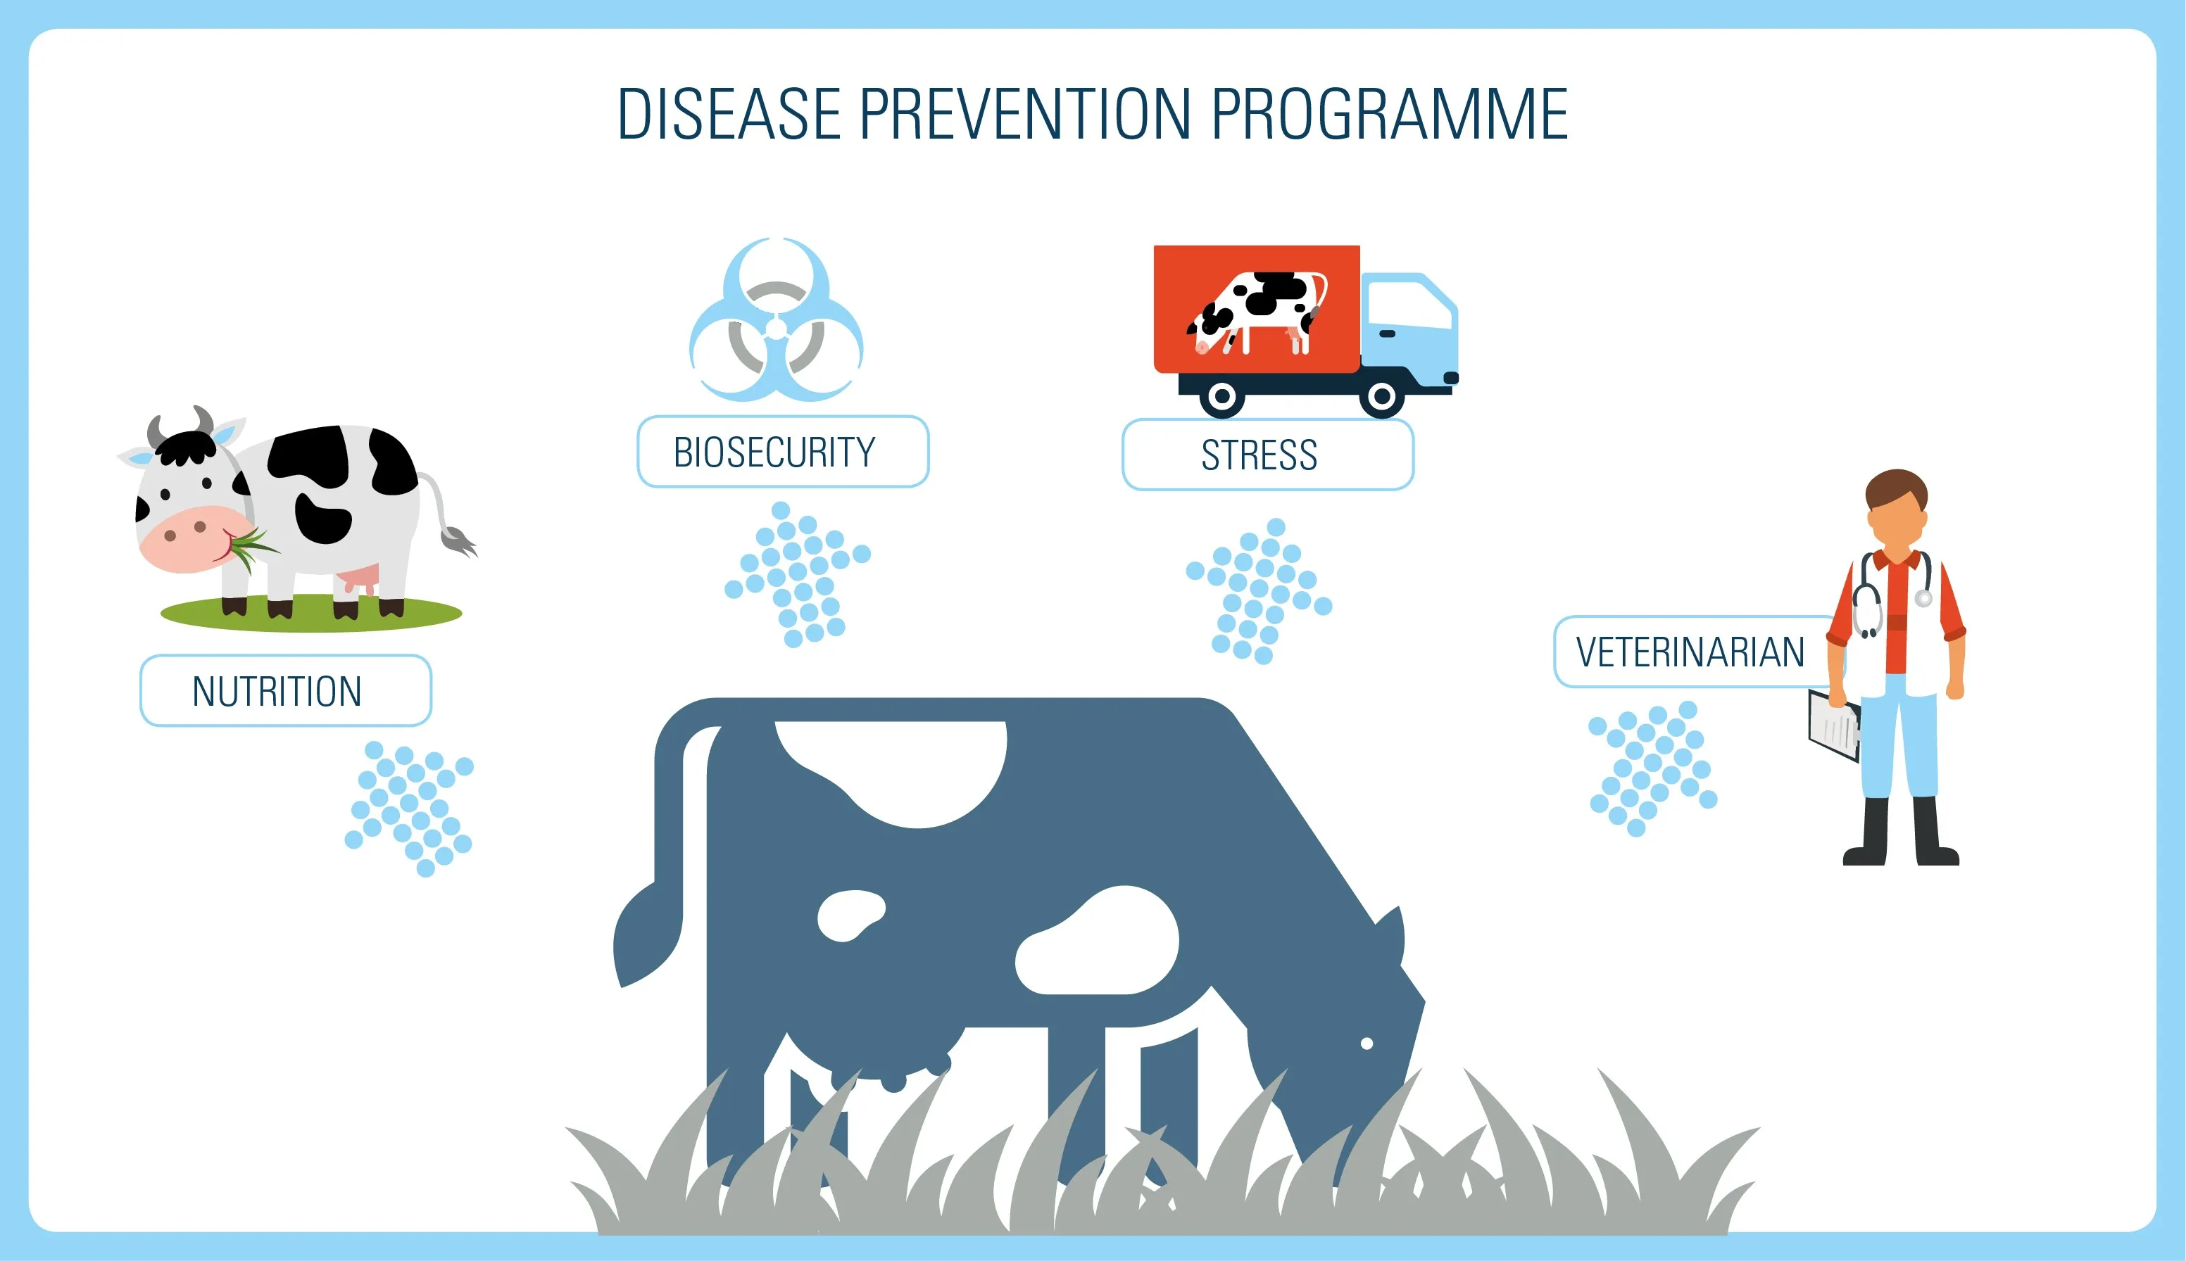
Ndërgjegjësimi për sëmundjet, gatishmëria dhe kontrolli
Planet e emergjencës/kontigjences dhe ushtrimet simuluese;
Përdorimi i produkteve mjekësore veterinare (VMPs) për parandalimin dhe kontrollin e sëmundjeve;
Sigurimi i antigjeneve, vaksinave dhe reagentëve diagnostikë për sëmundjet e Kategorisë A;
Masat e kontrollit të sëmundjeve për sëmundjet e Kategorisë A, B dhe C.

Slide 24

Aktet nënligjore të Ligjit të Shëndetit të Kafshëve
Me hyrjen në fuqi të këti ligji parashikohet:
Miratimi i 12 akteve deleguese ;
Miratimi i 30 akteve implementuese.

